Slide 1
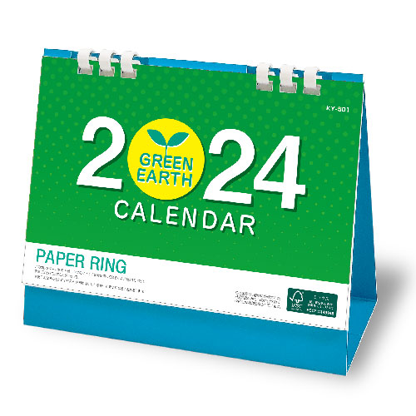
【提案書】
グリーンアースカレンダー
特徴
森林環境保全に配慮して生産された木材による、森林認証紙を使った環境に優しいペーパーリング仕様の卓上カレンダー。SDgsに貢献できるので、年末のご挨拶用ノベルティにおススメです。※掲載している価格は、100冊の場合の1冊単価になります。価格については、お見積り依頼後に担当スタッフから別途ご案内いたします。
納期
納期スペース
仕様
素材：マットコート紙
サイズ：13枚（W180×H125mm）
包装：OP袋入りセット
備考：スタンドに箔押し（印刷寸法：W150×H15mm以内）
お見積
お見積りスペース

